Slide 1
Några sista tillägg…
- Om skillnaderna inom kristendomen

Slide 2
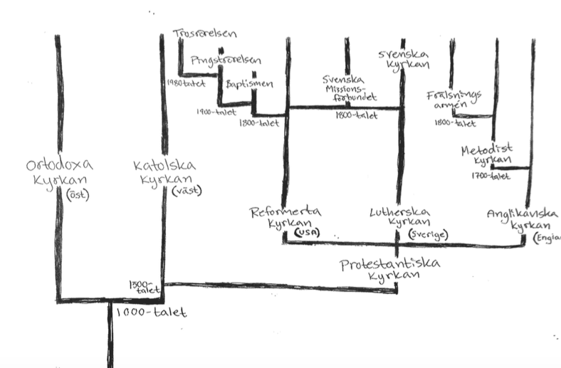

Slide 3
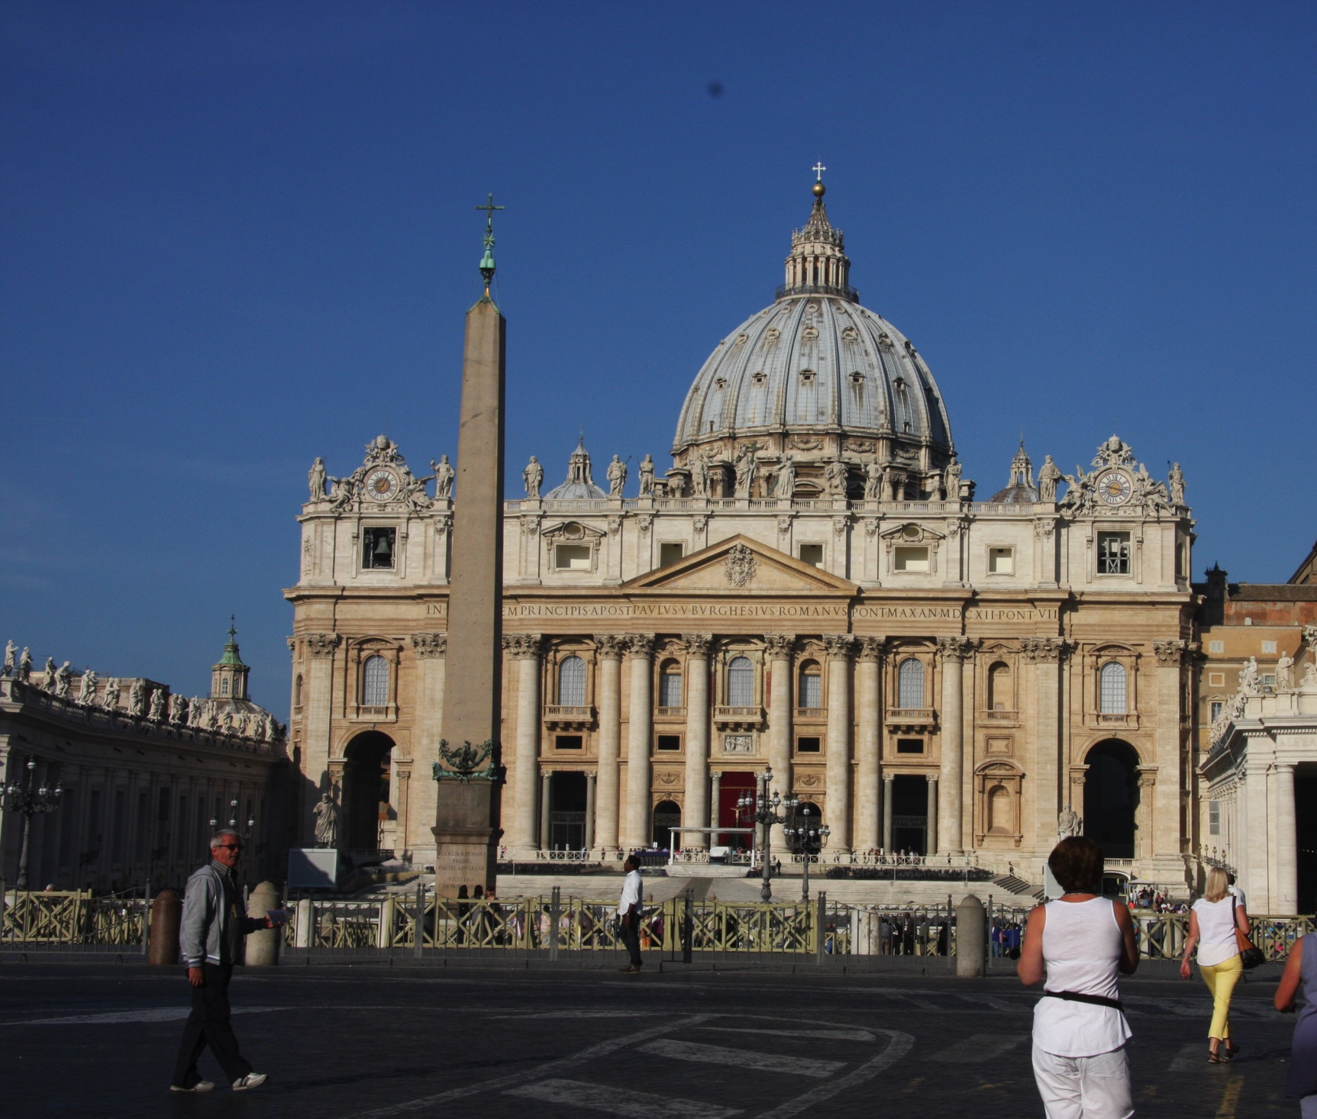
Katolicism
Katolsk = ”allmän”
Påven är Guds ställföreträdare på jorden
Anses gå tillbaka till en av Jesus lärljungar, Petrus
Helgon, exempelvis Maria.
Fokus kring sakramenten
Tron ska utlovas, man ska handla efter Jesu budskap

Slide 4
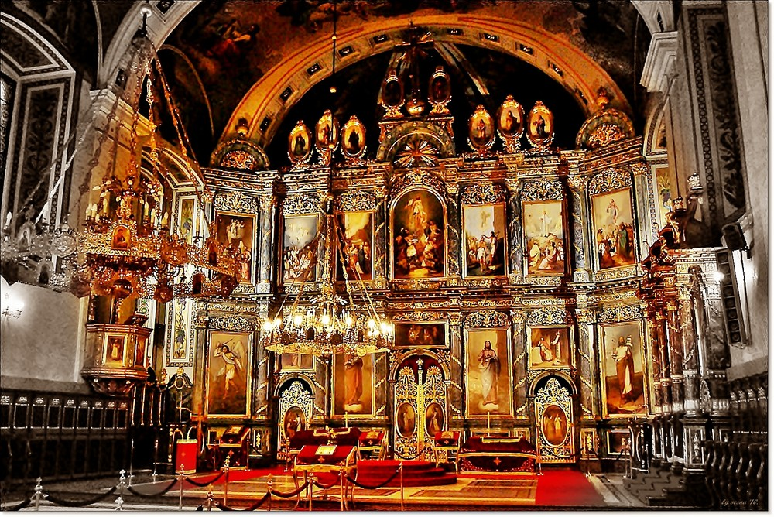
Ortodoxi
Bryter med den romerska/katolska kyrkan år 1054
Ortodox = renlärig/rätt lära
Rätt tro
Rätt gudstjänst.
Håller inte med om påvens roll, har istället ”patriarker”
Annan trosbekännelse
Ikoner/ikonostasen

Slide 5
Protestantiska
Reformationen under 1500-talet
Martin Luther
”Den rättfärdige skall leva genom tron” Rom 1:17
Frälsning sker genom tro, inget annat.
Stor vikt vid bibeln
Luther skalar bort sådant som han anser inte återfinns i bibeln; sakrament, påven, helgon osv.
Notes:
Luther & Calvin

Slide 6
Apostoliska trosbekännelsen
"Vi tror på Gud Fader allsmäktig, himmelens och jordens skapare. Vi tror ock på Jesus Kristus, hans enfödde Son, vår Herre, vilken är avlad av den helige Ande, född av jungfrun Maria, pinad under Pontius Pilatus, korsfäst, död och begraven, nederstigen till dödsriket, på tredje dagen uppstånden igen ifrån de döda, uppstigen till himmelen, sittande på allsmäktig Gud Faders högra sida, därifrån igenkommande till att döma levande och döda. Vi tror ock på den helige Ande, en helig allmännelig kyrka, de heligas samfund, syndernas förlåtelse, de dödas uppståndelse och ett evigt liv."
Notes:
Vad används den här till? Varför är den viktig?
Notera att det finns andra inom andra riktningar, innehållet liknar, men olika betoningar.

